Slide 1
ş
a
aş

Slide 2
ş
e
eş

Slide 3
ş
ı
ış

Slide 4
ş
i
iş

Slide 5
ş
ö
öş

Slide 6
ş
o
oş

Slide 7
ka
şa
şaka

Slide 8
şe
şi
şişe

Slide 9
ma
şe
şema

Slide 10
şık
ka
kaşık

Slide 11
ran
şük
şükran

Slide 12
nak
şır
Şırnak

Slide 13
kil
şe
şekil

Slide 14
ya
eş
eşya

Slide 15
şek
e
eşek

Slide 16
şil
ye
yeşil

Slide 17
şü
müş
ü
üşümüş

Slide 18
ku
muş
o
okumuş

Slide 19
şa
mış
ya
yaşamış

Slide 20
şı
mak
ka
kaşımak

Slide 21
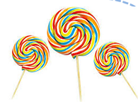
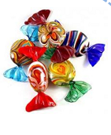
Şekerli
Şekerli yemiş.
Şener şekerli yemiş.
Şener beş şekerli kek yemiş.
Şener beş tane şekerli kek yemiş.
Şener beş şekerli kek yemiş.
Şener şekerli yemiş.
Şekerli yemiş.
Şekerli

Slide 22
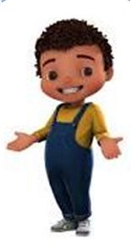
Şenay
Şenay konuştu.
Şenay şakır şakır konuştu.
Şenay derste şakır şakır konuştu.
Şenay dün derste şakır şakır konuştu.
Şenay derste şakır şakır konuştu.
Şenay şakır şakır konuştu.
Şenay konuştu.
Şenay

Slide 23
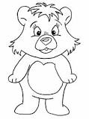
Torba
Bu torba
Bu bordo torba
Bu bir bordo torba
Bu dolu bir bordo torba
Bu çok dolu bir bordo torba
Bu çok bamya dolu bir bordo torba
Bu çok iri bamya dolu bir bordo torba
Bu çok iri bamya ile marul dolu bir bordo torba
Bu çok iri bamya dolu bir bordo torba
Bu çok bamya dolu bir bordo torba
Bu çok dolu bir bordo torba
Bu dolu bir bordo torba
Bu bordo torba
Bu torba
Torba

Slide 24
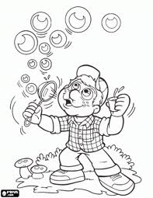
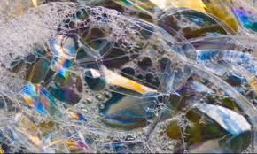
Sabunla
Bora sabunla
Bora elini sabunla
Bora elini suyla sabunla
Bora elini suyla iyi sabunla
Bora elini suyla böyle sabunla
Bora elini bununla böyle sabunla
Bora elini suyla iyi sabunla
Bora elini suyla sabunla
Bora elini sabunla
Bora sabunla
Sabunla

